Slide 1
독도 영토학 과제
독도가 한국영토인 역사적,지리적 근거와 국제법적 지위
22003893 김지훈

Slide 2
목 차
1.독도 개요
2.독도가 우리영토인 이유

Slide 3

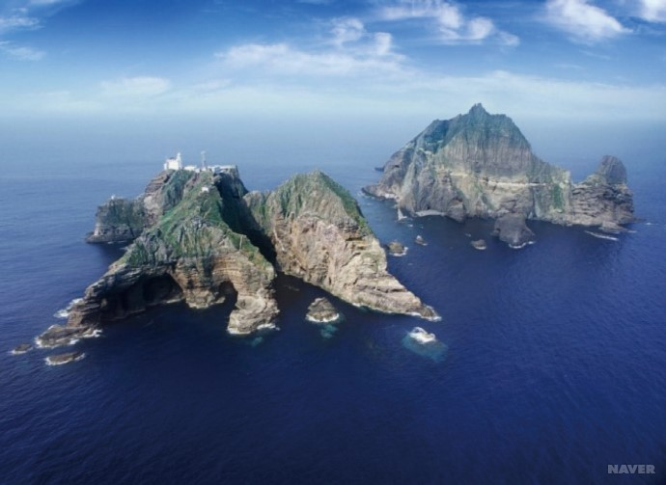
독도 개요
독도는 두 개의 섬으로 이루어져 있습니다. 동남쪽에 위치한 동도는 유인 등대를 비롯하여 대부분의 해양수산 시설이 설치되어 있습니다. 높이는 98.6m,둘레2.8km,면적73.297m2로 장축은 북북동 방향으로 450m에 걸쳐 경사가 60도로 뻗어 있고, 중앙부는 운형 상태로 해수면까지 꺼진 수직 홀이 특징입니다. 서북쪽에 위치한 서도는 높이 168.5m,둘레2.6km,면적88.639ㅡ2,장축은 남북 방향으로 약 450m,동서 방향으로 약 300m 가량 뻗어 있다. 서도의 정상부는 험준한 원추형을 이루어 이쏙, 주요 시설물로 주민 숙소가 있다.
Notes:
출처:[네이버 지식백과: 독도-한반도에서 가장 오래된 화산 섬]

Slide 4
대한민국 사람들이라면 독도가 어디에 위치해 있는지에 대하여, 일본과 어떤 분쟁을 벌이고 있는지 모르는 사람이 없을 정도로 유명한 섬이 독도입니다. 물론 우리에게는 소중한 영토이며 자산이기도 합니다. 독도는 울릉도 동남쪽 87.4km 떨어진 곳에 위치하며, 일본의 오키시마로 부터는 160km의 거리에 있습니다. 행정구역상으로는 경삭북도 울릉군 울릉읍 독도리 산1-37번지로 되어 있습니다. 또한 우리나라 천연기념물 336호로 지정되기도 하였습니다. 독도가 문화재로 지정된 지정일은 1982년 11월 16일입니다.
독도는 경제적인 측면과 지정학적인 면에서도 가치가 매우 높습니다. 독도 주변의 바다는 명태,오징어,상어,연어,등 다양한 물고기들이 많이 잡힙니다. 바닷속에도 다시마,소라,전복 등 해조류가 다양하게 서식하며 상당량의 지하자원이 묻혀 있는 곳입니다.
Notes:
출처:[네이버 지식백과: 독도-한반도에서 가장 오래된 화산 섬]

Slide 5
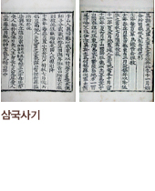
독도가 우리 영토인 근거
[우산국 복속] 512년
신라 이찬(伊飡) 이사부(異斯夫)가 우산국을 정벌하여 신라가 우산국을 복속합니다. 이로써 울릉도와 독도는 우리 역사와 함께 하기 시작합니다.
『동국문헌비고』 (1770년)에는 울릉(울릉도)과 우산(독도)은 모두 우산국의 땅이라고 기술했습니다.
Notes:
출처:[외교부 독도 홈페이지]

Slide 6
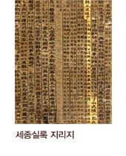
[세종실록][지리지]1454년
조선 초기 관찬서인 『세종실록』「지리지」 (1454년)는 울릉도와 독도가 강원도 울진현에 속한 두 섬이라고 기록하고 있습니다. 특히 “우산(독도) 무릉(울릉도)… 두 섬은 서로 멀리 떨어져 있지 않아 날씨가 맑으면 바라볼 수 있다.”라고 기록하고 있는데, 울릉도에서 날씨가 맑은 날 육안으로 보이는 섬은 독도가 유일합니다.
Notes:
출처:[외교부 독도 홈페이지]

Slide 7
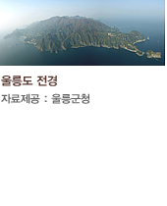
[다케시마 도해 면허]1625년
일본 막부가 돗도리번(지금의 돗토리현)에 살고 있는 오야‘무라카와 양가에 다케시마 도해를 면허한 것입니다. 면허를 내린 시기는 1618년, 또는 1625년 이라고도 합니다.
Notes:
출처:[외교부 독도 홈페이지]

Slide 8
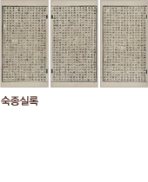
[안용복 일본 납치] 1693년
안용복, 박어둔 두 사람이 울릉도에서 어업을 하다가 울릉도에 온 일본 오야·무라카와 양가의 선원들에게 잡혀서 일본으로 끌려간 사건입니다.
이 사건으로 인해 조선과 일본 간의 울릉도 영유권에 대한 분쟁(울릉도 쟁계)이 발생합니다.
Notes:
출처:[외교부 독도 홈페이지]

Slide 9
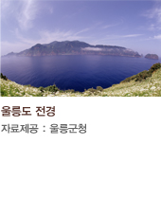
[울릉도 수토제도 시행결정]1694년
안용복 사건으로 인해 일본과 울릉도 영유권에 대한 분쟁이 발생하자, 조선 정부는 삼척첨사 장한상을 울릉도에 파견하여 울릉도의 현황을 조사합니다. 그 이후 영의정 남구만의 건의에 따라 2년 걸러 한 번씩 관원을 울릉도에 파견하여 수토를 하기로 결정합니다.
Notes:
출처:[외교부 독도 홈페이지]

Slide 10
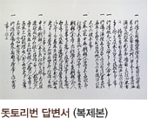
[일본 돗토리번 답변]1695년
일본 막부는 울릉도 영유권에 대해 알아보기 위해 돗토리번에 울릉도의 소속을 질문(12월 24일)했습니다. 이에 대해 돗토리번이 막부에 다케시마와 마쓰시마가 돗토리번의 소속이 아니라고 답변(12월 25일)함에 따라 막부는 울릉도와 독도가 일본령이 아님을 공식적으로 확인합니다.
Notes:
출처:[외교부 독도 홈페이지]

Slide 11
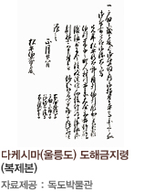
[다케시마 도해 금지령]1696년
일본 막부는 돗토리번을 통해 울릉도와 독도가 일본령이 아님을 확인하고 다케시마 도해금지령을 내렸습니다.(1696년 1월 28일). 이후 조선과의 외교문서를 통해 울릉도가 조선령임을 공식 확인하였습니다.(1699년)
Notes:
출처:[외교부 독도 홈페이지]

Slide 12
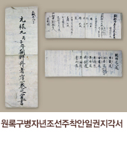
[안용복 일본 도해] 1696년
안용복이 울릉도에 어업 온 일본어선을 추격하여 독도에서 쫓아버리고, 일본에까지 다녀온 사건입니다. 이때 안용복이 오키섬 관리에게 울릉도와 독도가 조선령이라고 진술한 기록이 (원록9병자년조선주착안일권지각서)에 실려 있습니다.
Notes:
출처:[외교부 독도 홈페이지]

Slide 13
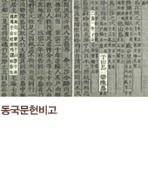
[동국문헌비고][여지고]1770년
국왕 영조의 명에 의해 조선의 문물제도를 기록한 관찬서입니다.
이 책에는 우산도와 울릉도 두 섬으로 하나가 바로 우산이다.
(여지지에)에 이르기를, 울릉과 우산은 모두 우산국의 땅인데, 우산은 일본이 말하는 송도다. 라고 하였습니다.
Notes:
출처:[외교부 독도 홈페이지]

Slide 14
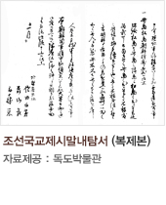
[일 외무성][조선국교제시말내탐서]1870년
1870년 외무성 관리인 사다 하쿠보 등이 조선을 시찰한 후 외무성에 제출한 보고서입니다.
이 보고서에는 다케시마(울릉도)와 마쓰시마(독도)가 조선 부속이 된 사정이 언급 되어 있어서, 당시 일본 외무성이 두 섬을 조선 영토로 인식했다는 것을 알 수 있습니다.
Notes:
출처:[외교부 독도 홈페이지]

Slide 15
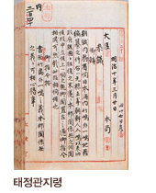
[태정관지령]1877년
1877년 3월 일본 최고 행정기구인 태정관이 내무성에 울릉도와 독도가 일본령이 아니라고 내린 지령입니다. 태정관은 17세기 에도 막부와 조선 정부 간 교섭 결과를 울릉도와 독도가 일본 소속이 아님이 확인되었다고 판단하고, 다케시마(울릉도) 외 일도(독도)의 건에 대해 본방(일본)과는 관계가 없음을 명심할 것 이라는 지시를 내무성에 내렸던 것입니다.
Notes:
출처:[외교부 독도 홈페이지]

Slide 16
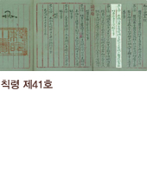
[칙령 제41호 반포]1900년
고종 황제는 칙령으로 울릉도를 울도로 개칭하고 도감을 군수로 개정한 건을 제정 반포 하였습니다. 이 칙령 제2조에 울도군의 관할구역으로 울릉전도,죽도와 함께 석도를 규정하여 독도가 울도군의 관할임을 명확히 했습니다.
Notes:
출처:[외교부 독도 홈페이지]

Slide 17
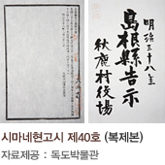
[시마네현고시 제 40호]1905년
일본의 독도 영토 편입을 알리는 지방 고시입니다.
일본은 1904년 이래 만주와 한반도에 대한 이권을 두고 러시아와 전잰 과정에서 동해에서의 해전을 위한 군사적 필요성에 의해 1905년 독도를 무주지라 주장하면서 영토편입을 시도하고 시마네현에 고시했습니다.
그러나 시마네현고시 제 40호는 일본의 우리나라 국권에 대한 단계적 침탈과정의 일환이었으며, 우리나라가 오랜 기간에 걸쳐 확고히 확립하여 온 독도 영유권을 침해한 불법행위이므로 국제법적 효력을 가질 수 없습니다.
Notes:
출처:[외교부 독도 홈페이지]

Slide 18
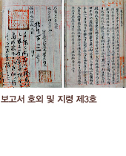
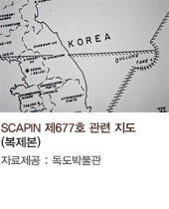
[울도군수 심흥택 보고서]1906년
울도군수 심흥택이 울릉도를 방문한 일본 시마네현 관민 조사단으로 부터 일본이 독도를 영토 편입했다는 소식을 듣고, 다음 날 강원도 관찰사와 내부에 보고한 문서입니다.
이 보고서에는 본군 소속 독도라고 하여 독도가 울도군의 관할임을 분명히 했습니다.(의정부 참정대신지령 제 3호)
대한제국 최고의 행정기구인 의정부에서 일본의 독도 영토 편입을 부인하는 지령을 내린 것입니다. 의정부는 강원도 관찰사로부터 일본이 독도를 영토 편입했다는 보고를 접하고, 일본의 독도 편입을 부인하는 참정대신의 지령을 내립니다. [연합국최고사령관 각서 제 677호]1946년 1월29일
제 2차 세계대전 종전 후 일본의 통치 행정범위에서 독도를 제외시킨 각서입니다. 연합국 최고사령관은 일본의 영역에서 울릉도,리앙쿠르암과 제주도는 제외된다.라고 규정하였습니다.(연합국최고사령관 각서 제 1033호)1946년 6월 22일
Notes:
출처:[외교부 독도 홈페이지]

Slide 19
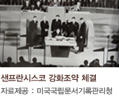
[샌프란시스코 강화조약 체결] 1951년
샌프란시스코 강화조약은 제 2차 세계대전을 종결하면서 연합국과 일본이 체결한 조약입니다.
이 조약 제 2조에서 일본은 한국의 독립을 인정하고,제주도,거문도 및 울릉도를 포함한 한국에 대한 모든 권리, 권원 및 청구권을 포기한다.라고 규정했습니다.
이는 한국의 3천여 개의 도시 가운데 예시에 불과하며, 독도가 직접적으로 명시되지 않았다고 하여 독도가 한국의 영토에 포함되지 않는다고 볼 수 없습니다.
Notes:
출처:[외교부 독도 홈페이지]

Slide 20
감사합니다

